Slide 1
Fourier's Phone Prezentacja na koniec iteracji I
Frederic Grabowski
Wojciech Przybyszewski
Bartłomiej Karasek
Andrzej Swatkowski

Slide 2
Krótko o projekcie
Przesyłanie tekstu (docelowo plików) dźwiękami słyszalnymi
Każda litera ma przyporządkowaną częstotliwość
Nadając tekst wysyłamy jednosekundowe czyste tony o częstotliwościach odpowiadającym kolejnym literom
Odbierając tekst nasłuchujemy jaka jest nadawana fala, stosujemy szybką transformację Fouriera i przyporządkowujemy literę do uzyskanej częstotliwości

Slide 3
Przygotowane dokumenty
Krótki opis projektu
Szczegółowa specyfikacja
Przypadki użycia

Slide 4
Użyte narzędzia
Język programowania - Java
Środowisko programistyczne - Android Studio
System kontroli wersji - Git
Backloger - Trello

Slide 5
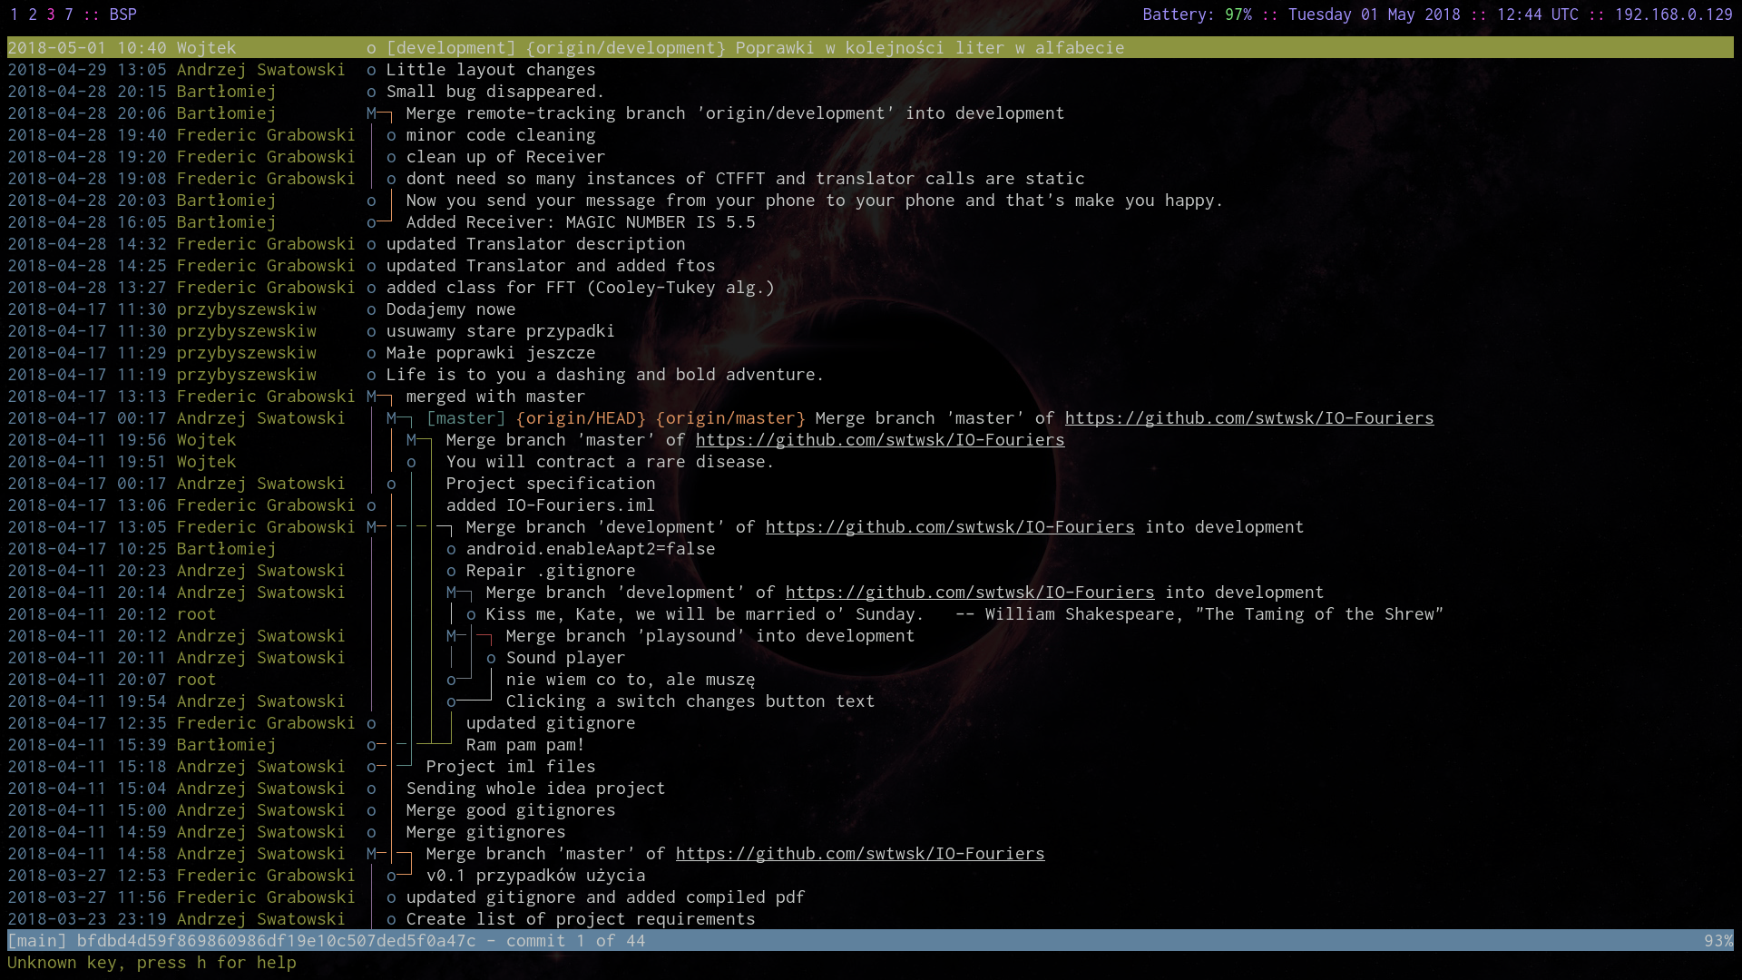

Slide 6
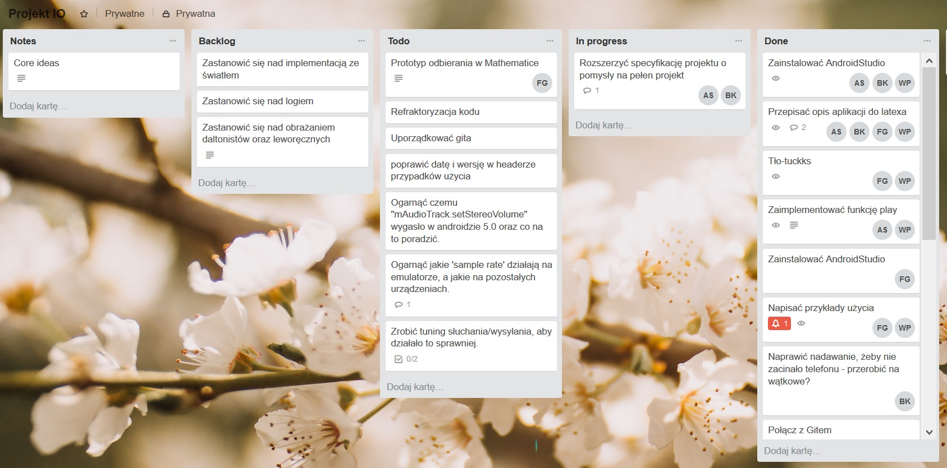

Slide 7
Napotkane trudności i ich rozwiązania
Problem - nadawać dźwięki generując je na telefonie czy przygotować gotowe pliki i je odtwarzać?
Rozwiązanie - generować na telefonie
Powód - odtwarzanie dźwięków z plików zwiększyłoby rozmiar aplikacji, a ponadto skoro Andorid daje możliwość generowania w prosty sposób dźwięków, to czemu z tego nie skorzystać

Slide 8
Napotkane trudności i ich rozwiązania
Problem - aby odkodować wiadomość lepiej ją nagrać i przetworzyć otrzymany plik czy analizować dźwięki on-line
Rozwiązanie - analizować on-line
Powód - formaty zapisu dźwięku stosują różne formy kompresji, które znacząco utrudniają analizę danych, przetwarzanie dźwięków on-line pozwala użytkownikowi widzieć cały czas kolejne odebrane litery, a poza tym skoro Android daje nam taką możliwość, to czemu z niej nie skorzystać

Slide 9
Napotkane trudności i ich rozwiązania
Problem - początkowo odbieranie miało bardzo dużą niedokładność - traciliśmy poszczególne litery albo były one źle odbierane
Rozwiązanie - poprawić algorytm określania częstotliwości dźwięku (nie ograniczać się do samej transformacji Fouriera) i dodać sygnał NEXT ułatwiający synchronizację

Slide 10
Demo

Slide 11
Plany na II iterację
Zadbać o niezawodność nadawania - zastosować sygnały STOP i START, używać sum kontrolnych, przyporządkować literom częstotliwości zwracając uwagę na częstotliwość ich występowania w alfabecie
Zwiększyć szybkość nadawania - zamiast przyjętej arbitralnie jednej sekundy (pół na literę i pół na sygnał NEXT) sprawdzić, jak szybko można przesyłać dane
Rozpocząć przesyłanie małych plików
Wprowadzić synchronizację opartą na czasie a nie sygnale NEXT, żeby użytkownik mógł zakłócać transmisję

